Slide 1
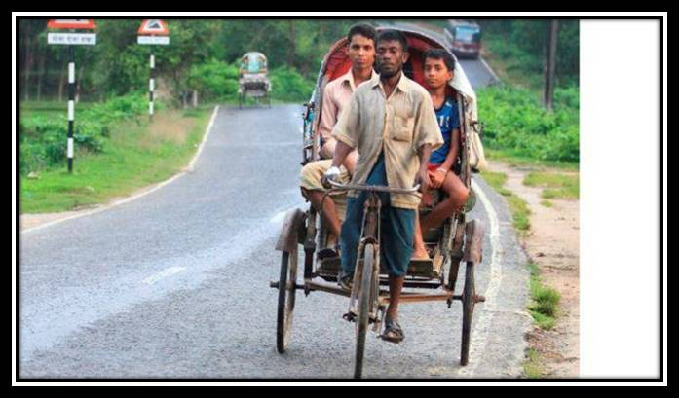
স্বাগত

Slide 2
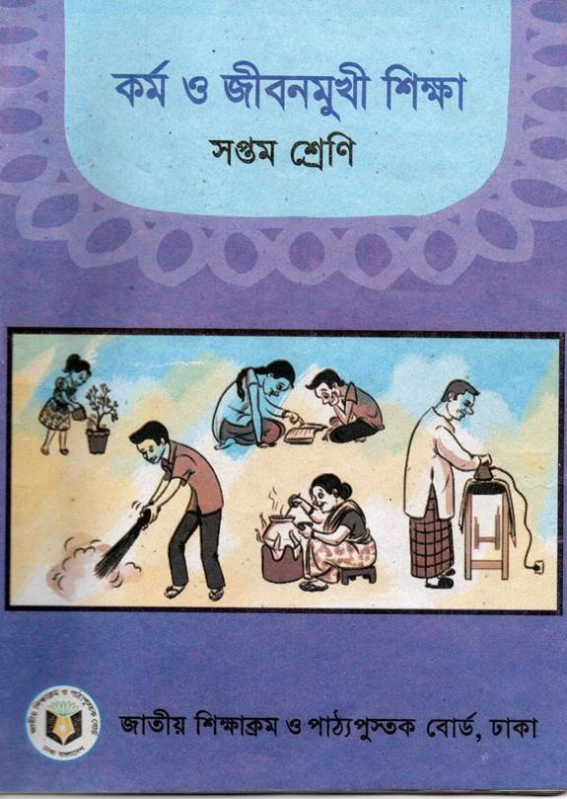
পরিচিতি
শিক্ষক পরিচিতি
ইব্রাহিম খলিল
সহকারী শিক্ষক
নন্দনপুর ইউনিয়ন উচ্চ বিদ্যালয়
কচুয়া, চাঁদপুর।
মোবাইল নং ০১৮১৯৫৯৬৭১৩
তারিখঃ২৩/০৬/২০২১ খ্রিস্টাব্দ
পাঠ পরিচিতি
অধ্যায়ঃ প্রথম
পাঠঃ প্রথম

Slide 3
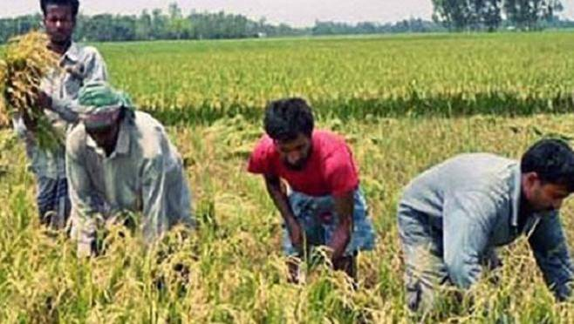
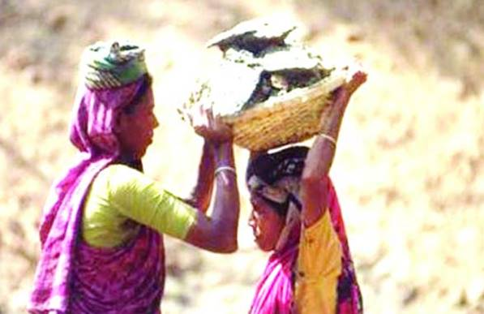
ধান কাটা
মাটি কাটা

Slide 4
কায়িক শ্রমের গুরুত্ব

Slide 5
শিখনফল
এ পাঠ শেষে শিক্ষার্থীরা ------
কায়িক শ্রম কী তা বলতে পারবে।
কায়িক শ্রমের গুরুত্ব ব্যাখ্যা কতে পারবে।
পরিস্কার পরিচ্ছন্নতা থাকার পেছনে কায়িক শ্রমের ভূমিকা ব্যাখ্যা করতে পারবে।

Slide 6
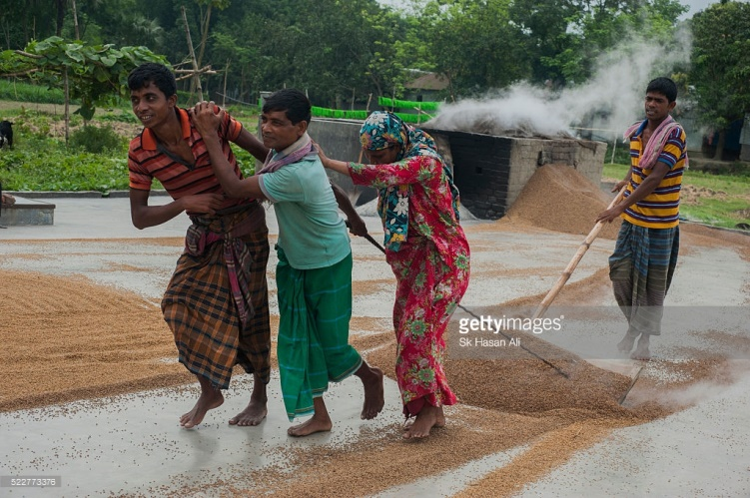
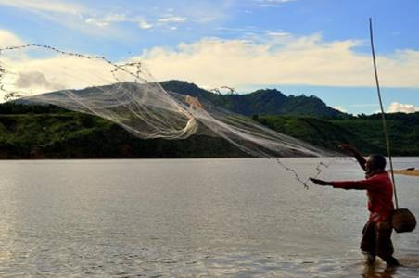
কায়িক শ্রমের ধারনা
জাল দিয়ে মাছ ধরা

Slide 7
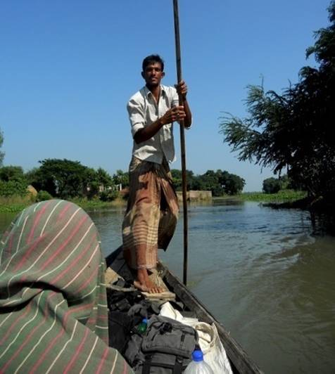
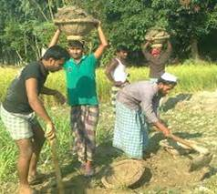
কায়িক শ্রম
নৌকা চালানো
মাটি কাটা

Slide 8
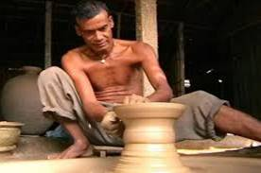
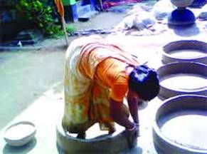
কায়িক শ্রমের ধারনা
কায়িক শ্রম হলো শারীরিক পরিশ্রম।
অন্যভাবে বলা যায় কায়িক শ্রম হলো পূজি বিহীন জীবিকা অর্জনের মাধ্যম।

Slide 9
জোড়ায় কাজ
তোমার পরিবারের সদস্যরা সাধারণত কী কী কায়িক পরিশ্রম করে?

Slide 10
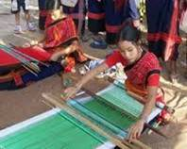
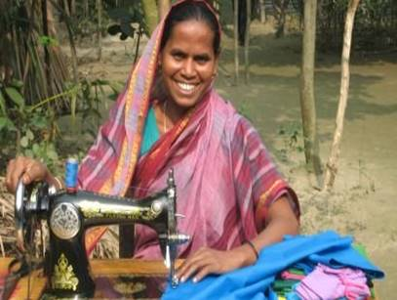
এদের কাজের মাধ্যমে আমরা কীভাবে উপকৃত হই ?
কাপড় বোনা
কাপড় সেলাই

Slide 11
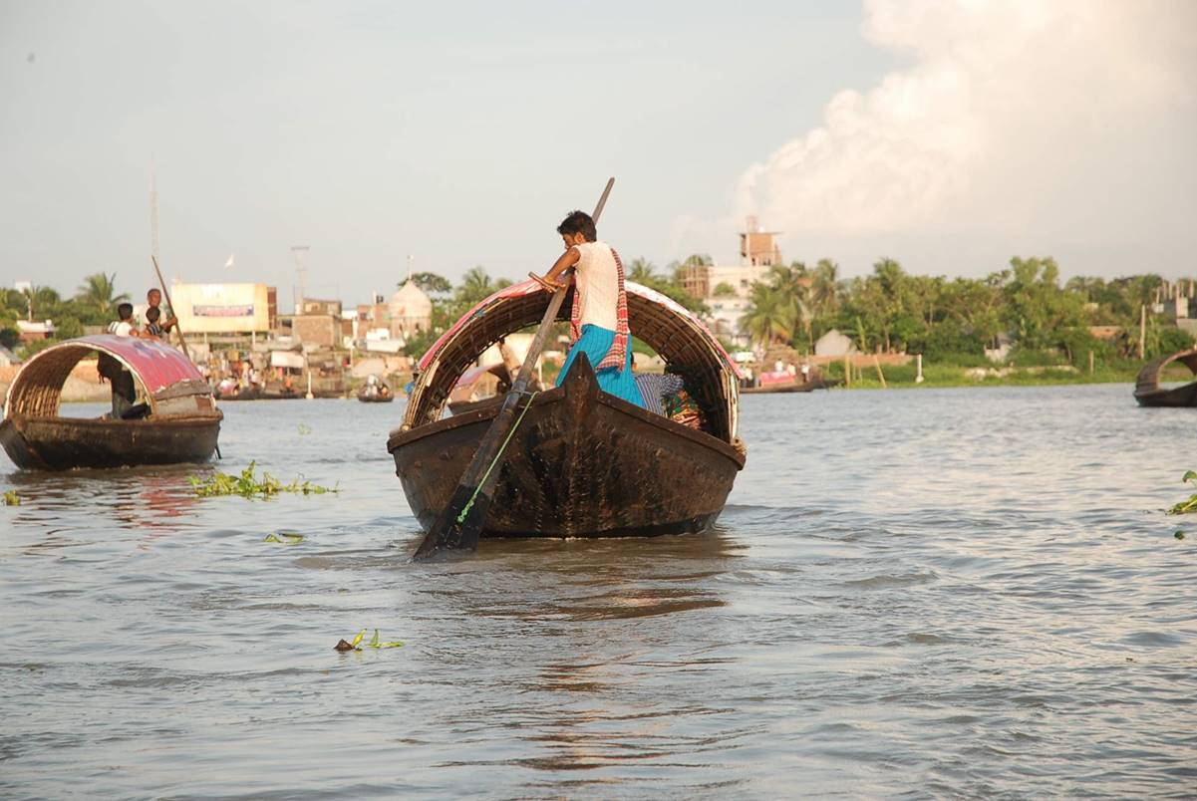
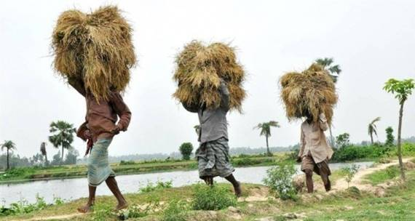
এই কাজের মাধ্যমে আমরা কীভাবে উপকৃত হই ?
নৌকা চালানো
ধান মাথায় নিয়ে যাচ্ছে

Slide 12
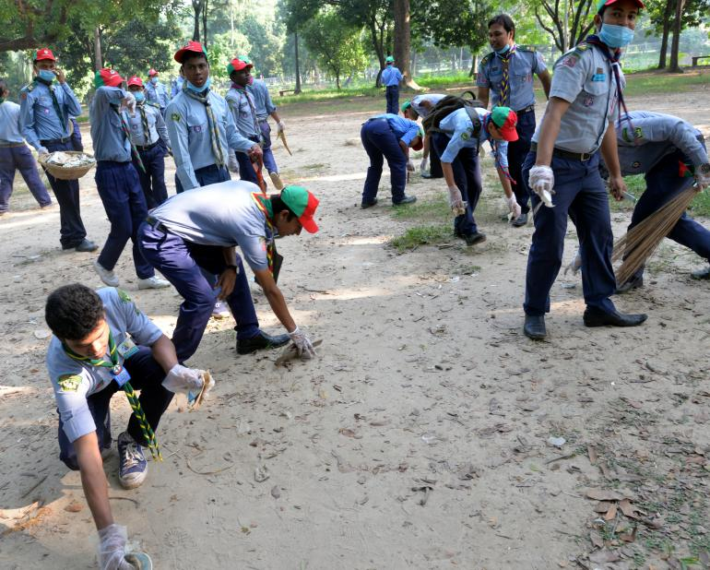
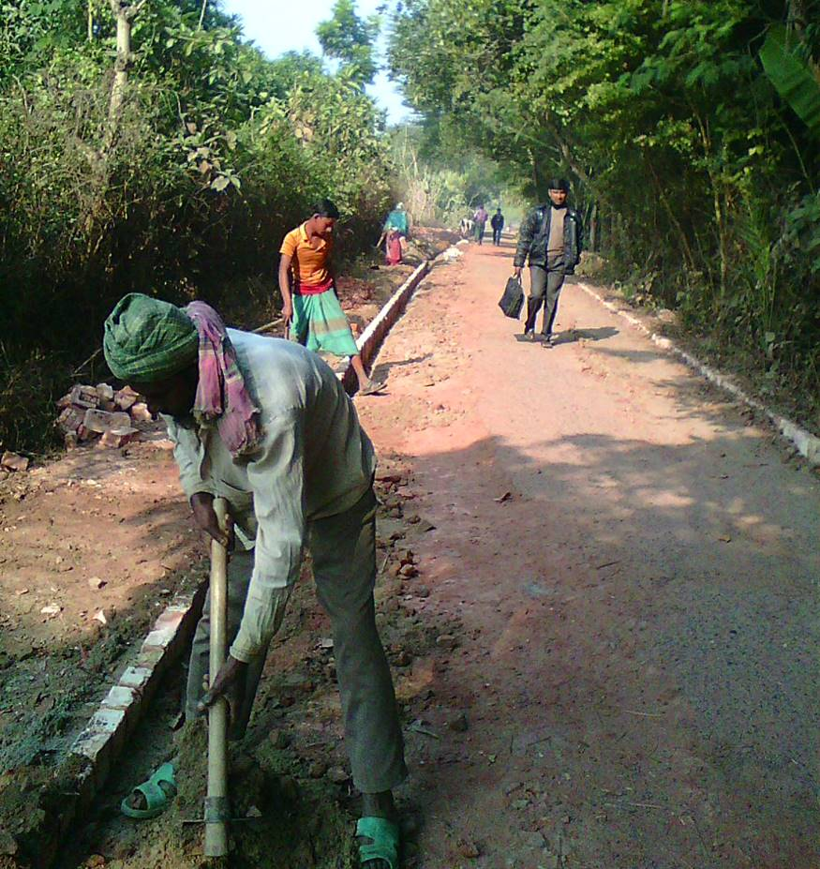
পরিস্কার-পরিছন্ন থাকার জন্য কোন শ্রমের প্রয়োজন হয়?
বিদ্যালয়ের মাঠ পরিস্কার
ড্রেন পরিস্কার

Slide 13
দলীয় কাজ
কায়িক শ্রমের মাধ্যমে পরিবার এবং সমাজ কীভাবে উপকৃত হয়?

Slide 14
মূল্যায়ন
1.কায়িক শ্রম কী?
2.কায়িকশ্রমের প্রয়োজনীয়তা কী?
3.পরিস্কার-পরিচ্ছন্ন কোন শ্রমের উদাহরণ?

Slide 15
বাড়ির কাজ
নিজেরা পরিস্কার-পরিচ্ছন্ন থাকার পাশাপাশি আমাদের
চারপাশ পরিস্কার-পরিচ্ছন্ন রাখার প্রয়োজনীয়তা ব্যাখ্যা কর।

Slide 16
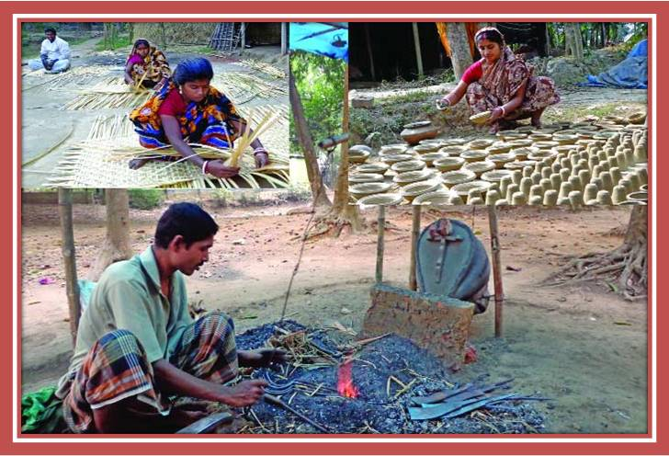
ধন্যবাদ

